Slide 1
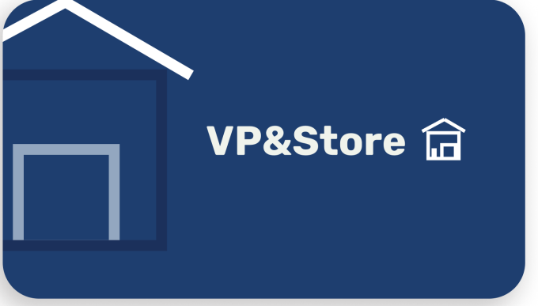
ЦЕЛЕВАЯ АУДИТОРИЯ, ПРОБЛЕМА
Потенциальные потребители - организации, реализующие умные склады и имеющие собственное приложение.
Их проблемы:
отсутствие удобного, настраиваемого как для клиента, так и сотрудника интерфейса
отсутствие готовых решений и шаблонов интерфейсов для умных складов
отсутствие готовых интерфейсов для складов, использующих ИИ в своей деятельности (чат-боты, поиск по картинке, компьютерное зрение)
сложность в разработке интуитивно понятного интерфейса

